Slide 1

процессы в ос
Лекция №3
по дисциплине
«Операционные системы»
Преподаватель:
Золотоверх Д.О.

Slide 2
ЗАДАЧИ ОС
Управлять запуском нескольких процессов
Предоставлять необходимые ресурсы процессу
Защищать ресурсы процесса от других процессов
Позволять процессам обмениваться информацией
Позволять процессам синхронизироваться

Slide 3
Не забываем, что
Компьютер состоит из нескольких типов ресурсов
ОС должна предоставлять доступ к ресурсам
Все ресурсы кроме процессора являются медленными
Приложения не должны писаться под конкретное «железо»

Slide 4
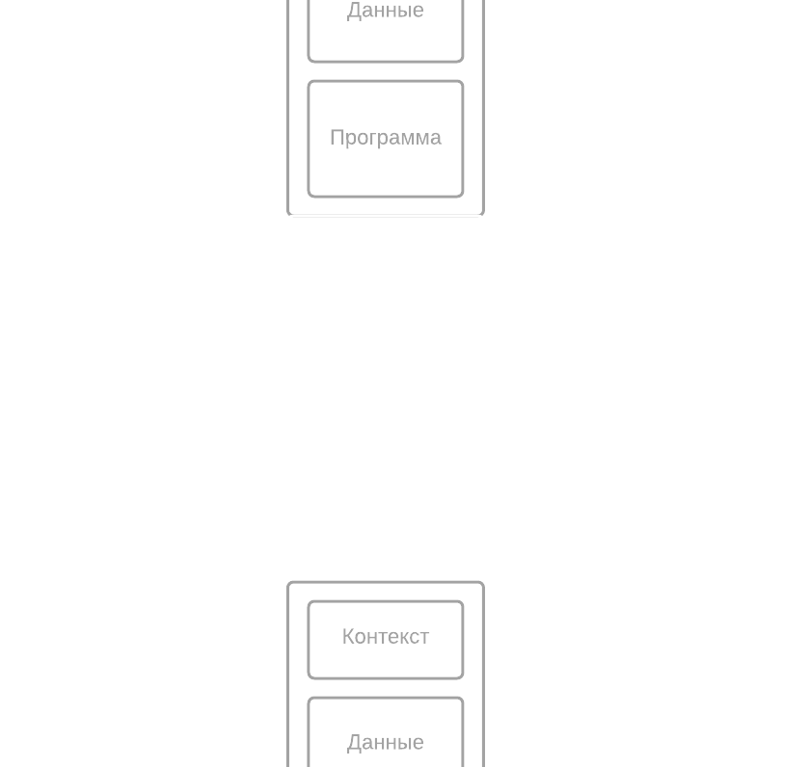
Понятие процесса
Программа – совокупность инструкций
Процесс – непосредственное выполнение этих инструкций
Процессу могут принадлежать некоторые ресурсы
Процесс имеет определенное состояние

Slide 5
Компоненты процесса
Идентификатор
Контекст
Состояние
Приоритет
Счетчик команд
Указатель на память
Информация о статусе устройств
Другая информация

Slide 6
Отображение процессов в ОС
ОС Windows (Диспетчер задач, команда tasklist с ключем /v)
Linux (Команда ps aux, утилита htop)

Slide 7

Состояния процесса
С точки зрения процесса:
Возникновение – он хранится в памяти, но не запущен
ОС может его запустить
Также ОС может приостановить его выполнение
После выполнения задачи процесс становится завершенным

Slide 8

Мультипрограммирование
Выполнение нескольких программ (процессов) «Одновременно»

Slide 9

Жизненный цикл процесса
Создание:
Процесс возникает из-за ОС или как дочерний процесс (process spawning)
ОС создает структуру данных для процесса
Уничтожение:
Сигнал HALT
Ошибка
Завершение родительского процесса
Действие пользователя

Slide 10

Очередь
При работе ОС возникает много процессов
Для их запуска необходима очередь

Slide 11


5 состояний процесса
Новый (не готов)
Готов
Запущен
Заблокирован
Завершен
Процесс не может быть готовым, пока не произошло определенное событие. Также при длительном выполнении ОС может приостановить процесс (Тайм-аут)

Slide 12
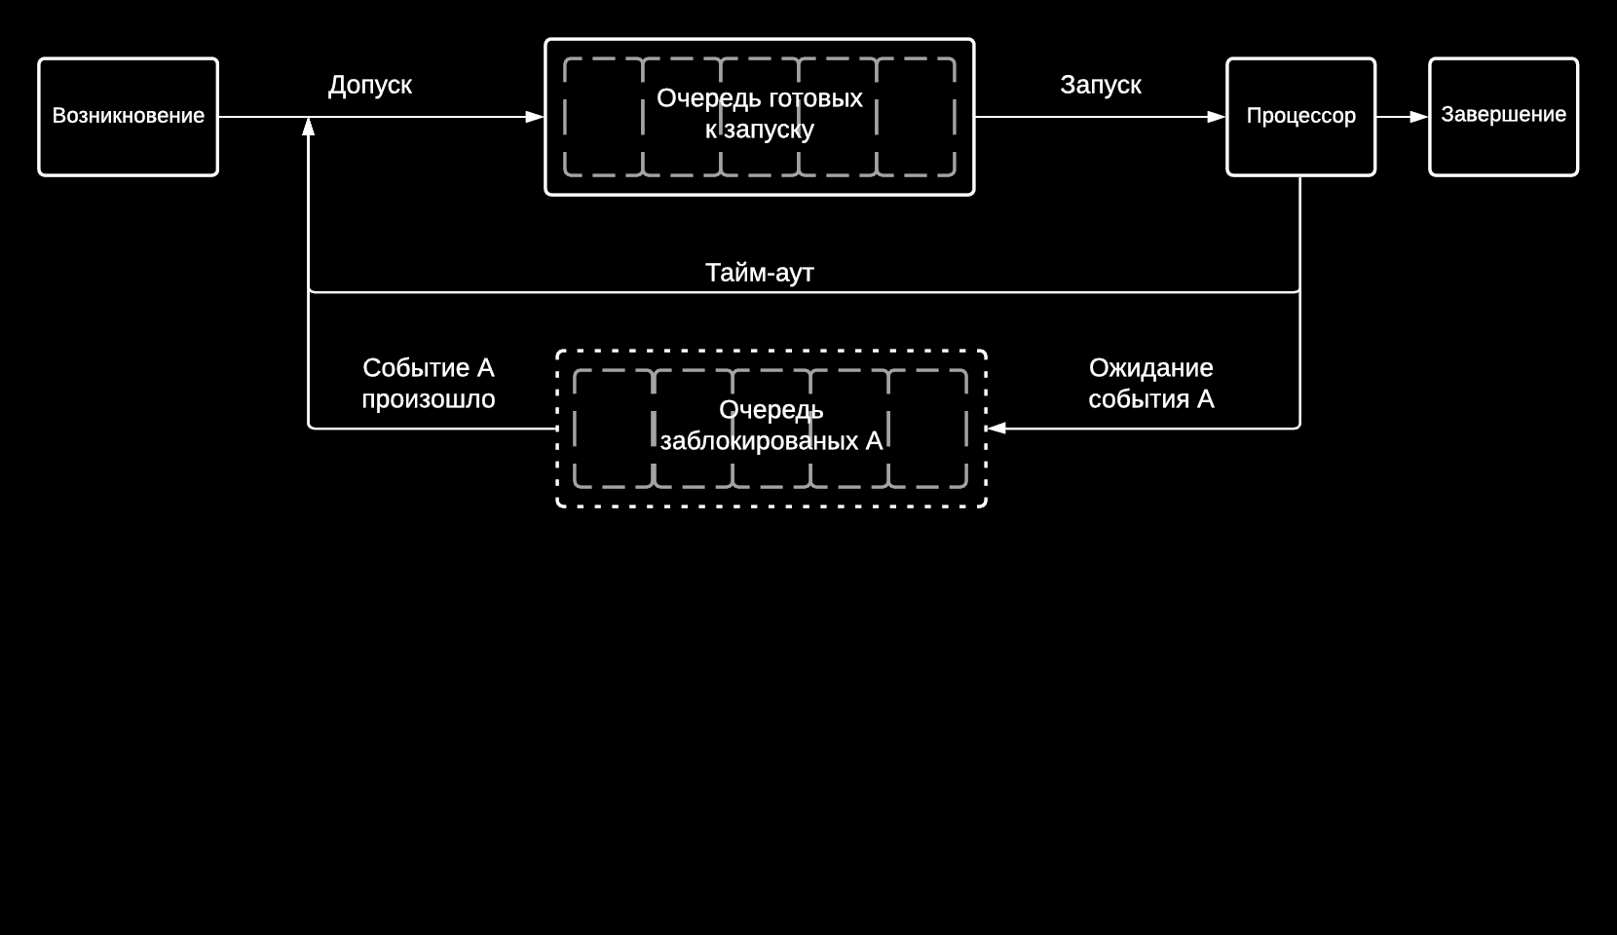
Множественная очередь
Нет необходимости заблокированным процессам быть в одной очереди с готовыми

Slide 13
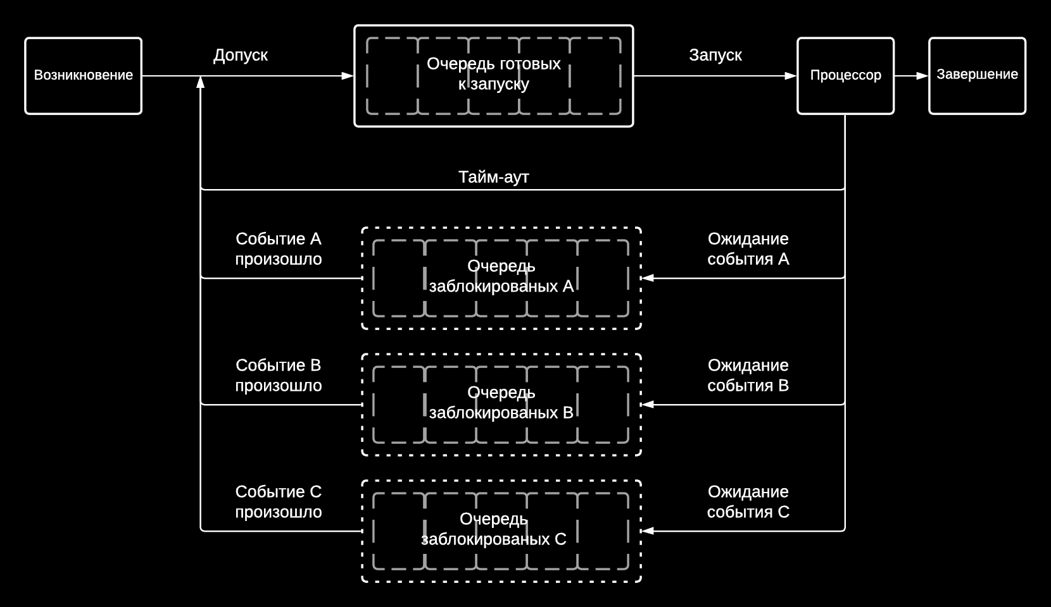
Множественная очередь
Разные процессы ждут разные события, нет смысла им быть в одной очереди

Slide 14
Жизненный цикл процесса
Процесс может долго ждать устройства входа\выхода
Их можно перенести на менее ценные ресурсы хранения
Таким образом освобождаются ценные ресурсы ОЗУ
Заблокированный процесс становится приостановленный
Два новых состояния:
Заблокирован приостановлен
Заблокирован готов

Slide 15

Устройства хранения информации
Выше – быстрее, но дороже

Slide 16

6 состояний процесса
Новый (не готов)
Готов
Запущен
Заблокирован
Завершен
Приостановлен
Приостановленный процесс может быть снова готовым, если произошло нужное событие

Slide 17

Причины приостановки процесса
Решение ОС
Решение пользователя
Решение родительского процесса
Память процесса переходит на жесткий диск / SSD

Slide 18

Контрольные структуры ос о процессе
ОС должна иметь информацию о текущем статусе процессов
Создается таблица, в которой представлены все процессы

Slide 19

Режимы работы процесса
Пользовательский режим
находится под надзором ОС
нет абсолютного контроля
Системный режим
имеет полный доступ ко всем ресурсам

Slide 20

Создание процесса
Присвоение уникального идентификатора
Предоставление ресурсов
Инициализация контрольного блока
Создание или изменение сущ. структур

Slide 21

Переключение процесса
Сохранить состояния процесса
Обновить контрольный блок процесса
Перенести процесс в соотв. очередь
Выбрать другой процесс для выполнения
Обновить структуры данных

Slide 22

Спасибо за внимание!

